Slide 1

Název školy: Základní škola Netvořice
Autor: Mgr. Ludmila Vodehnalová
Název: VY_32_INOVACE_18_
Č. projektu: OP VK 1.4
Téma: Česká populární hudbě po roce 2000

Slide 2
ANOTACE
Zpěvačky po roce 2000
DUM je určen pro žáky 9. ročníku dle ŠVP Škola pro život ZŠ Netvořice
Hudební výchova
Prezentace na interaktivní tabuli
Klíčová slova: zpěvačka, Vondráčková, Langerová, Absolonová, Farná

Slide 3
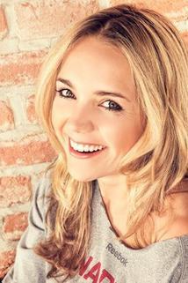
Lucie Vondráčková
zpěvačka, herečka a dabérka
na české hudební scéně se pohybuje
již od dětství
velkých hudebních i hereckých
úspěchů dosahuje v posledních letech,
kdy získává významná hudební
ocenění (Český slavík, TýTý)
hudební ukázka: Vítr
http://www.youtube.com/watch?v=DmapKEwXfks
Láska umí víc
http://www.youtube.com/watch?v=O4r4GetQwpY
Kdy vzlétnu já
http://www.youtube.com/watch?v=MZlAr2gWmLI
Obrázek č. 1: Lucie Vondráčková [1]

Slide 4
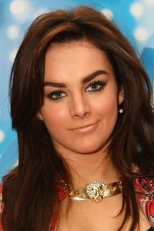
Ewa Farná
česká zpěvačka polské národnosti
s českým státním občanstvím [2]
za svou kariéru získala řadu
českých a polských ocenění [2]
hudební ukázka: Měls mě vůbec rád
http://www.youtube.com/watch?v=B0pibAWs4lo
Boží mlejny melou
http://www.youtube.com/watch?v=pcOYnu_-c98
Ticho
http://www.youtube.com/watch?v=uN_eYHQ_Kc8
Obrázek č. 2: Ewa Farná [3]

Slide 5
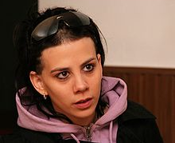
Aneta Langerová
začátkem její hudební kariéry
byla výhra v roce 2004 v soutěži
Česko hledá SuperStar
v roce 2005 a 2006 zvítězila
v anketě Český slavík
kategorie zpěvačky
hudební ukázka: Voda živá
http://www.youtube.com/watch?v=PX1QsCjyg44
Malá mořská víla
http://www.youtube.com/watch?v=TG822EKDYzk
Obrázek č. 3: Aneta Langerová
[4]

Slide 6
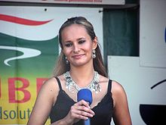
Monika Absolonová
zpěvačka a herečka (* Benešov)
významná muzikálová zpěvačka
(Dracula, Krysař, Rebelové,
Noc na Karlštejně, Kleopatra,
Tři mušketýři atd.)
hudební ukázka: Teď královnou jsem já
http://www.youtube.com/watch?v=OeiqS1P53Fw
Co je na tom tak zlého
http://www.youtube.com/watch?v=SCyw912PdOM
Obrázek č. 4: Monika Absolonová
[5]

Slide 7
Použitá literatura
[1] Zpěváci: Lucie Vondráčková. Tiscali.cz: osobnosti.cz [online]. 1996-2013 [cit. 2013-05-12]. Dostupné z: http://zivotopis.osobnosti.cz/lucie- vondrackova.php
[2] Ewa Farna. In: Wikipedia: the free encyclopedia [online]. San Francisco (CA): Wikimedia Foundation, 2006 [cit. 2013-05-12]. Dostupné z: http://cs.wikipedia.org/wiki/Ewa_Farna
[3] Zpěváci: Ewa Farna. Tiscali.cz: osobnosti.cz [online]. 1996-2013 [cit. 2013-05-12]. Dostupné z: http://www.osobnosti.cz/ewa-farna.php
[4] Aneta Langerová. In: Wikipedia: the free encyclopedia [online]. San Francisco (CA): Wikimedia Foundation, 2009 [cit. 2013-05-12]. Dostupné z: http://cs.wikipedia.org/wiki/Soubor:Aneta_Langerova.jpg
[5] Monika Absolonová. In: Wikipedia: the free encyclopedia [online]. San Francisco (CA): Wikimedia Foundation, 2007 [cit. 2013-05-30].
Dostupné z: http://cs.wikipedia.org/wiki/Soubor:Monika_Absolonova.jpg

